Slide 1

Entity relationship Diagram (2)

Slide 2
Outline
Permodelan data
Variasi ERD
Tools pembuatan ERD

Slide 3
Pemodelan Data
‘Pemodelan Data’ ⬄ Data Modelling.
Definisi singkat (dalam lingkup software engineering):
Proses pembuatan model data (data model) untuk sebuah sistem informasi yang melibatkan teknik-teknik formal tertentu.
Definisi yang lebih lengkap:
Sebuah proses penganalisisan persyaratan-persyaratan data (data requirements) yang dibutuhkan untuk mendukung terlaksananya proses-proses bisnis (business processes) dalam lingkup sistem informasi pada suatu organisasi.
Tujuan utama:
Mengubah persyaratan-persyaratan data pengguna menjadi basisdata yang sesungguhnya (actual database).
Mengapa diperlukan?
Untuk memastikan sistem informasi yang dihasilkan nantinya dapat berfungsi secara benar dan tepat, sesuai dengan persyaratan organisasi yang menggunakannya.

Slide 4


Pemodelan Data model data
Hasil dari pemodelan data adalah model data (data model).
Model data:
Adalah sebuah model (perumpamaan, analogi) abstrak yang mewakili dan menjelaskan hubungan antara elemen-elemen data pada suatu entitas (objek) di dunia nyata.
Contoh:
Sebuah mobil berwarna putih buatan tahun 2017, dimiliki oleh seorang dosen bernama Muhammad Ali.
Kita dapat membuat sebuah model yang merepresentasikan sifat-sifat mobil dan pemilik berikut hubungan atara keduanya:
DIMILIKI

Slide 5
Pemodelan Data jenis-jenis model data
Conseptual Data Model (CDM)
Berisi gambaran umum data-data yang harus disimpan berikut signifikansinya pada proses bisnis suatu organisasi.
Sifat: Relatif sederhana. Tidak melibatkan istilah teknis. Bisa dimengerti oleh semua level manajemen dari lingkungan IT maupun non-IT.
Contoh Diagram: Data Structure Diagram (DSD)
Logical Data Model (LDM)
Berisi gambaran lebih detail mengenai entitas-entitas yang terlibat, atribut, dan hubungan antara satu dengan yang lainnya.
Sifat: Melibatkan entitas, atribut, dan relationship. Menggunakan istilah-istilah bisnis. 1 CDM dapat membutuhkan 1 atau lebih LDM.
Contoh Diagram: Entity Relationship Diagram (ERD)
Physical Data Model (PDM)
Menjelaskan bagaimana data disimpan secara fisik pada database.
Sifat: Sangat spesifik. Bergantung pada jenis/merk DBMS yang digunakan. Melibatkan tabel, kolom, primary key, panjang data,
Contoh Diagram: EER Diagram pada MySQL

Slide 6
Pemodelan Data FASE PEMODELAN DATA
PROSES BISNIS
PERANCANGAN LOGIS
PERANCANGAN FISIK
LDM
CDM
PDM
Daftar Persyaratan
DB / STORAGE
ANALISA KEBUTUHAN
PERANCANGAN KONSEPTUAL
DBMS independent
DBMS dependent

Slide 7
Pemodelan Data METODOLOGI
Terdapat 2 pendekatan dalam pemodelan data:
Top-Down
Dari umum ke spesifik.
Digunakan untuk: Membuat model data pada sistem yang sama sekali baru.
Cara kerja: Pengguna memberikan gambaran umum sistem dan data apa saja yang perlu disimpan. Analis kemudian mendetailkan (dengan cara mewawancarai dan mengira-ngira) lebih lanjut tabel-tabel dalam database berikut kolom-kolomnya.
Bottom-Up
Dari spesifik ke umum.
Digunakan untuk: Membuat model data berdasarkan sistem yang sudah ada sebelumnya.
Cara kerja: Pengguna menunjukkan sistem (dapat berupa sistem manual maupun yang sudah terkomputerisasi) yang saat ini berjalan. Analis kemudian memeriksa semua dokumen, formulir, struk, laporan, buku kas, dll. yang terlibat dalam sistem tersebut kemudian menyimpulkan database-nya.

Slide 8
ERD & PEMODELAN Data
Bottom-Up
General
Top-Down
DB
Analysis
Existing System’s Artifacts
System’s Data Requirements
Analysis
DB
Sepecific
Bottom-UP → Normalisasi
Top-Down → ERD
Pada proses Analisis

Slide 9
ERD & Pemodelan Data Pengunaan Normalisasi pada Bottom-UP Approach
Bottom-Up
Proses analisis berupa:
Reverse Engineering (jika sistem informasi yang sudah ada, telah terkomputerisasi).
Deduksi persyaratan data dari dokumen fisik (jika sistem yang ada belum terkomputerisasi).
Mengapa Normalisasi?
Karena sudah ada struktur data yang disimpan (baik pada dokumen-dokumen fisik maupun elektronik) sehingga hubungan antar entitas sudah terdefinisi walaupun sering kali masih secara implisit.
Proses Normalisasi mampu memperbaiki dan meningkatkan efisiensi penyimpanan data yang sudah ada tersebut.
DB
Analysis
Existing System’s Artifacts
Contoh Skenario:
Migrasi data, pembuatan ulang suatu sistem dari awal (total rewrite), pembuatan sistem informasi pada perusahaan yang sudah lama berjalan.

Slide 10
ERD & Pemodelan Data Pengunaan ERD pada Bottom-UP Approach
Top-Down
Proses analisis berupa:
Pengumpulan informasi dari pihak yang memahami bidang yang akan dibuatkan sistem informasi.
Pendetailan persyaratan (requirements breakdown)dari informasi yang didapat sebelumnya.
Mengapa ERD?
Karena belum ada struktur data ataupun contoh-contohnya. Sehingga Normalisasi tidak memungkinkan untuk dilakukan.
ERD mampu menjembatani komunikasi antara calon pemakai sistem (awam) dan pembangun sistem (developer/engineer) dalam melakukan validasi requirements.
System’s Data Requirements
Analysis
DB
Contoh Skenario:
Pembuatan sistem informasi untuk perusahaan yang baru didirikan dimana detail proses bisnis baru diketahui secara garis besarnya saja.

Slide 11
Variasi ERD
ERD pertama kali diusulkan oleh Peter Chen pada tahun 1970-an. ERD yang kita pelajari minggu lalu adalah ERD versi Peter Chen.
Setelah itu kemudian dikembangkan berbagai notasi ERD lainnya:
Bachman notation
Barker's notation
EXPRESS
IDEF1X
Martin notation
(min, max)-notation oleh Jean-Raymond Abrial (1974)
UML class diagrams
MeriseObject-role modeling
Pada masing-masing versi, perbedaannya adalah pada simbol yang digunakan.
Secara garis besar, komponen-komponennya tetap sama: Entity, Attribute, & Relationship.

Slide 12
VARIASI ERD Rangkuman ERD CHEN
Entity
Atribut Multivalue
Relationship
Atribut
Atribut Composite
Weak Entity
Atribut Derivatif
Identifying
Relationship
Participation Constraint
Atribut key
Total participation
constraint

Slide 13
VARIASI ERD ERD CHEN – WEAK ENTITY
Weak Entity ⬄ Entitas Lemah
Suatu entitas yang keberadaannya bergantung keada entitas lain.
Identifying Owner / Entitas Kuat
Entitas yang digantungi oleh entitas lemah.
Identifying Relationship
Relationship yang menghubungkan entitas lemah dengan entitas induknya
Weak Entity Selalu mempunyai Total Participation Constraint dengan Identifying Owner
Contoh: Entitas ‘tanggungan’ yang keberadaannya bergantung pada entitas ‘karyawan’ dalam database sistem kepegawaian.

Slide 14
VARIASI ERD ERD CHEN – WEAK ENTITY
nip
…………
nama
…………
memiliki
karyawan
tanggungan
Tanggungan menjadi entitas lemah karena jika karyawan yang menanggung dihapus dari tabel (misalkan pensiun), maka tanggungan harus dihapus juga.
Maka antara karyawan dan tanggungan berlaku:
Total participation → Semua tanggungan dimiliki oleh karyawan tetapi tidak semua karyawan memiliki tanggungan.
Identifying Relationship

Slide 15
VARIASI ERD ERD Martin
Diusulkan oleh James Martin pada tahun 1981
Hubungan antar entity digambarkan dengan simbol-simbol:
Sedangkan entity dan attribut:
 | Tepat satu (1), Exactly 1 (one)
 | Lebih dari 1, banyak, More than 1 (one)
 | Tidak ada, 0 (nol), Zero
Entitas
Atribut

Slide 16
VARIASI ERD Relationship pada ERD Martin
Relantionship pada ERD Martin ada 5:
Exactly one
Zero or one
More than one
Zero, one or more
One or more

Slide 17
VARIASI ERD contoh Relasi to ‘Exactly one’
A
B
Satu record pada entitas A harus memiliki hubungan dengan TEPAT 1 record pada entitas B.
Contoh: 1 orang rektor hanya boleh mengepalai 1 universitas.

Slide 18
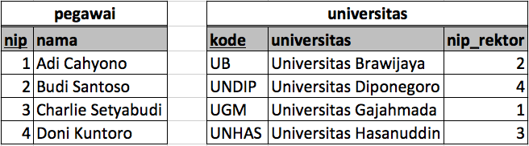
VARIASI ERD contoh Relasi to ‘Exactly one’
Contoh: 1 orang rektor hanya boleh mengepalai 1 universitas.

Slide 19
VARIASI ERD contoh Relasi to ‘Zero or one’
A
B
Satu record pada entitas A boleh memiliki hubungan dengan LEBIH DARI 1 record pada entitas B atau tidak sama sekali.
Contoh: 1 orang PNS hanya menikah 1 kali atau belum menikah sama sekali.

Slide 20
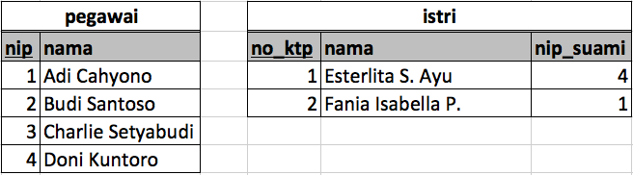
VARIASI ERD contoh Relasi to ‘Zero or one’
Contoh: 1 orang PNS hanya menikah 1 kali atau belum menikah sama sekali.

Slide 21
VARIASI ERD contoh relasi to ‘more than one’
A
B
Satu record pada entitas A harus memiliki hubungan dengan LEBIH DARI 1 record pada entitas B.
Contoh: 1 orang calon karyawan yang disyaratkan harus memiliki 2 atau lebih keahlian.

Slide 22
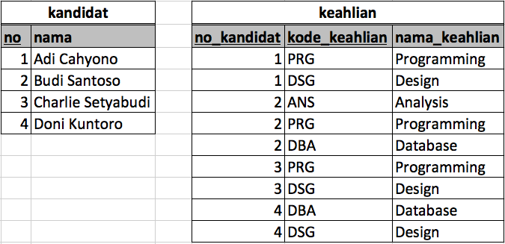
VARIASI ERD contoh relasi to ‘more than one’
Contoh: 1 orang calon karyawan yang disyaratkan harus memiliki 2 atau lebih keahlian.

Slide 23
VARIASI ERD contoh relasi to ‘zero, one or more’
A
B
Satu record pada entitas A dapat memiliki hubungan dengan 1 atau lebih record pada entitas B, atau tidak sama sekali.
Contoh: Pada sebuah sistem informasi toko, terdapat customer yang sudah pernah bertransaksi minimal 1x, lebih dari 1x, dan juga customer yang belum pernah bertransaksi.

Slide 24
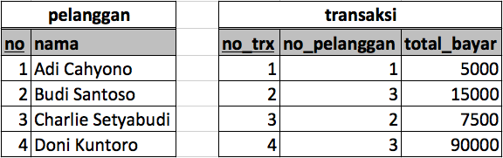
VARIASI ERD contoh relasi to ‘zero, one or more’
Contoh: Pada sebuah sistem informasi toko, terdapat customer yang sudah pernah bertransaksi minimal 1x, lebih dari 1x, dan juga customer yang belum pernah bertransaksi.

Slide 25
VARIASI ERD contoh relasi to ‘one or more’
A
B
Satu record pada entitas A pasti memiliki hubungan dengan 1 atau lebih record pada entitas B, dan tidak boleh tidak.
Contoh: Setiap dosen harus mengajar minimal 1 matakuliah. Tidak boleh tidak mengajar sama sekali, tetapi boleh mengajar lebih dari 1.

Slide 26
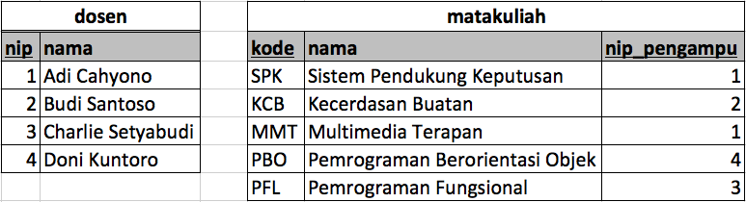
VARIASI ERD contoh relasi to ‘one or more’
Contoh: Setiap dosen harus mengajar minimal 1 matakuliah. Tidak boleh tidak mengajar sama sekali, tetapi boleh mengajar lebih dari 1.

Slide 27
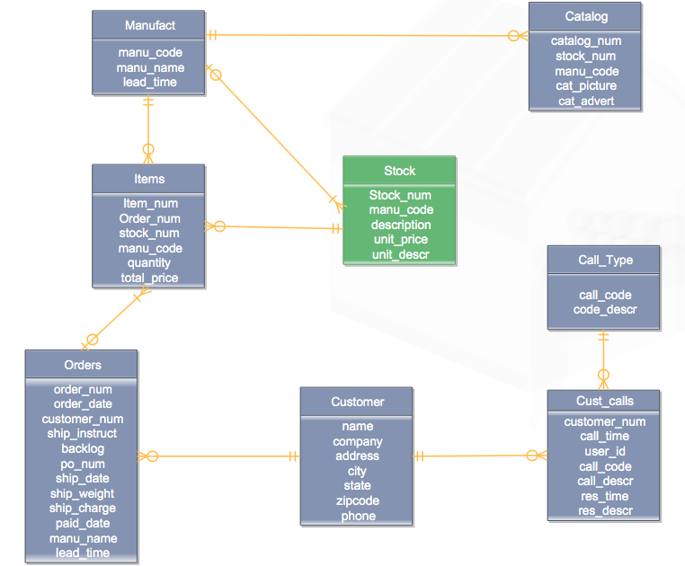
VARIASI ERD contoh ERD Martin: ERD Warehouse

Slide 28
CASE Tools untuk ERD
CASE → Computer Aided Software Engineering
Adalah perangkat lunak (tools) yang digunakan dalam proses perancangan sistem informasi.
Ada banyak tools yang dapat digunakan untuk membuat ERD.
Tidak ada alasan mutlak untuk memilih tools tertentu diatas tools yang lain.
Kita bebas menggunakan tools mana saja yang cocok untuk kebutuhan kita.
Bahkan sebenarnya tidak ada keharusan untuk menggunakan tools, apabila mencukupi kita dapat membuat ERD pada kertas atau papan tulis.

Slide 29
CASE TOOLS ERD Beberapa contoh ERD Tools
Berikut ini beberapa contoh tools untuk membuat ERD alternatif dari Ms Visio (Komersial) atau Sybase PowerDesigner (Komersial)
Nama | Platform | Lisensi | Chen | Martin | Tautan
Lucidchart | Web | Komersial | - | √ | https://www.lucidchart.com/pages/tour/ER_diagram_tool
Gliffy | Web | Freeware | √ |  | https://www.gliffy.com
TerraERD | Desktop | Open Source | √ |  | https://github.com/rterrabh/TerraER/tree/master/terraer_project/dist
StarUML ERD Extension | Desktop | Open Source |  | √ | http://staruml.io
ERDPlus | Web | Komersial |  | √ | https://erdplus.com/#/
Edraw | Desktop | Komersial | √ | √ | https://www.edrawsoft.com/martin-erd-solutions.php

Slide 30

Pertanyaan??

Slide 31

Thank you!
+62 (0341) 404424 – 404425
https://jti.polinema.ac.id/

Slide 32
Latihan 1
Dalam sebuah koperasi simpan pinjam di Amerika Serikat terdapat sistem yang dibuat untuk menyimpan data customer dan loan. Customer adalah orang yang meminjam uanng sedangkan loan adalah pinjamannya. Pada customer terdapat beberapa atribut yang harus disimpan yaitu id, name, street_address, dan city. Sedangkan pada loan dicatatlah nomor pinjaman atau loan_number beserta amount atau total pinjamannya.
Buat ERD Chen untuk kasus diatas!

Slide 33
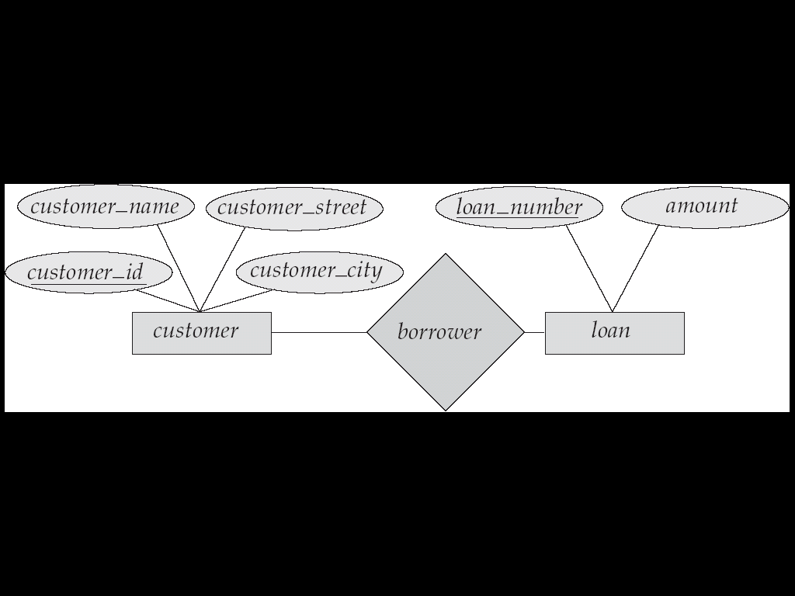
JAWABAN LATIHAN 1

Slide 34
Latihan 2
Dalam sebuah sistem akademik disimpan data mengenai mahasiswa berikut orangtuanya masing-masing beserta matakuliah yang diambilnya. Mahasiswa memiliki NIM, nama, dan 1 atau lebih nomor ponsel. Orangtua memiliki nomor KTP, nama dan hanya 1 nomor ponsel. Sedangkan matakuliah memiliki data kode, nama matakuliah tersebut, beserta SKS-nya. Semua mahasiswa salahsatu data orangtuanya harus selalu tercatat dalam database kecuali mahasiswa tersebut dikeluarkan atau sudah lulus. Terakhir, semua mahasiswa harus mengambil beberapa matakuliah sesuai dengan ketentuan kampus dan sati matakuliah yang sama, bisa diambil oleh banyak mahasiswa sekaligus.
Buatlah ERD Chen untuk studi kasus diatas!

Slide 35
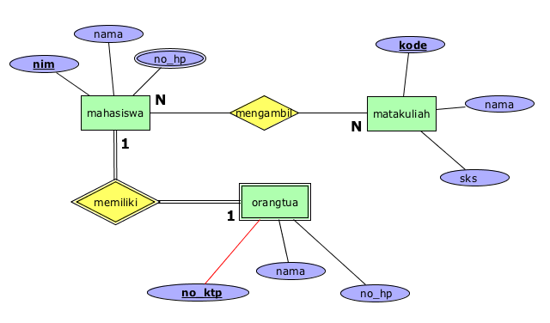
JAWABAN LATIHAN 2

Slide 36
Tugas 01;
Case;
Toko X adalah sebuah toko dimana gudang untuk menyimpan barang-barangnya lebih dari satu. Barang-barang yang ada di dalam gudang tersebut dikirim oleh beberapa supplier. Toko tersebut menjual banyak jenis barang, diantaranya adalah barang pangan dan barang sandang.
Soal
Gambarkan ERD.

Slide 37
Tugas 02;
Sistem informasi rawat inap rumah sakit merupakan suatu sistem untuk mengelola informasi yang diperlukan di sebuah rumah sakit yang melayani pasien rawat inap meliputi pengelolaan data pasien, rekam medis, perawat, dokter, obat yang dikonsumsi dan ruangan/kamar inap pasien.
Berikut ini adalah aturan-aturan yang harus diatasi saat merancang ERD Sistem informasi rawat inap rumah sakit:
Pasien rawat inap mendapat kamar sesuai jenis yang dipilih
Ada beberapa jenis kamar dengan pilihan kapasitas, fasilitas dan harga yang berbeda
Pasien mempunyai rekam medis yang mencatat seluruh rekam medis pasien di rumah sakit tersebut
Selama di rumah sakit pasien akan dirawat oleh perawat
Perawat akan mendampingi dokter saat pemeriksaan
Dokter akan melakukan pemeriksaan kepada pasien
Dokter menentukan obat yang harus di konsumsi oleh pasien
Buatlah ERDnya

Slide 38
referensi
http://www.dba-oracle.com/t_object_top_down_bottom_up.htm
http://stackoverflow.com/questions/12054727/top-down-vs-bottom-up-database-design-real-world-examples
https://en.wikipedia.org/wiki/Data_modeling
https://en.wikipedia.org/wiki/Data_model
https://en.wikipedia.org/wiki/Conceptual_schema
https://en.wikipedia.org/wiki/Logical_data_model
https://en.wikipedia.org/wiki/Physical_data_model
https://en.wikipedia.org/wiki/Entity–relationship_model
https://en.wikipedia.org/wiki/Computer-aided_software_engineering
https://www.tutorialcup.com/dbms/physical-data-models.htm
https://www.edrawsoft.com/warehouse-martin-erd-example.php

